Slide 1
永春县留安济川350525-07-E-33地块
控制性详细规划动态维护
动态维护前后对比

Slide 2
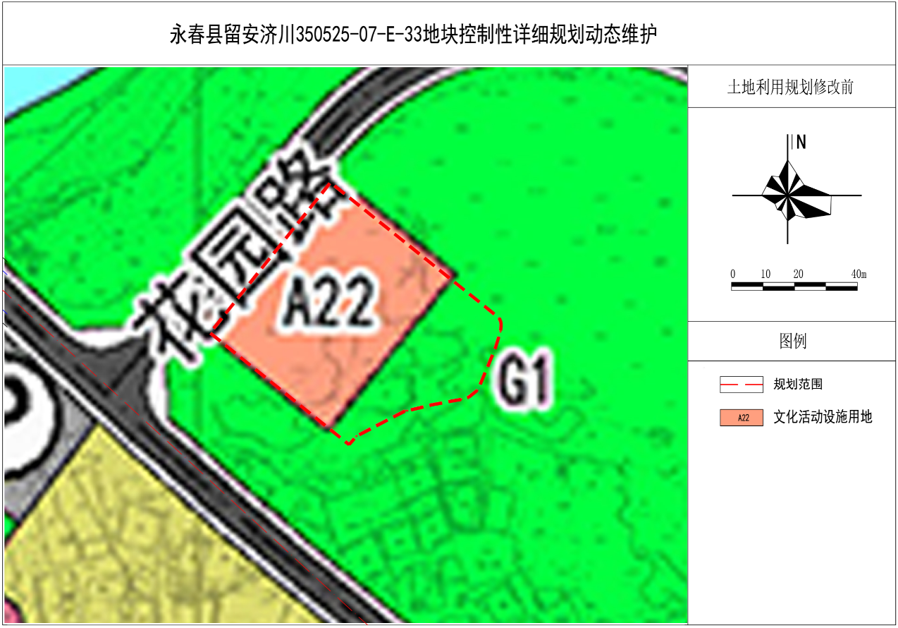
永春县县留安济川350525-07-E-33地块控规动态维护前

Slide 3
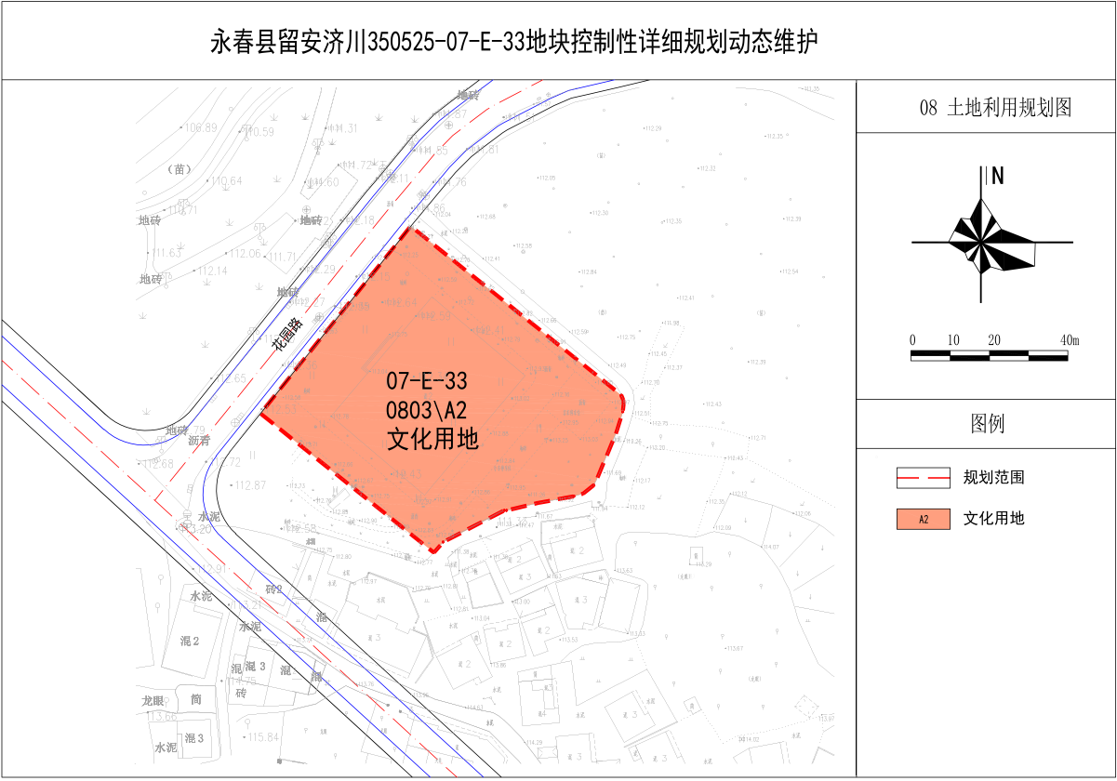
永春县县留安济川350525-07-E-33地块控规动态维护后

